Slide 1
Anzahl der Testungen und Positivenanteile und Woche – bundesweit - Datenstand 22.12.2020

Slide 2
Positivenanteile nach Bundesland und Woche – Datenstand 22.12.2020

Slide 3
Anzahl Frauen und Männer mit positiver SARS-CoV-2-PCR-Testung pro 100.000 Einwohner nach Kalenderwoche – Datenstand 22.12.2020
Geschlecht | Gesamt Anzahl | positiv Anzahl | positiv in % | Geschlecht Anteil in %
Männlich | 2.107.156 | 178.797 | 8,5 | 38,2
Weiblich | 2.507.447 | 206.394 | 8,2 | 45,5
Nicht zugeordnet | 899.371 | 66.834 | 7,4 | 16,3
Gesamt | 5.513.974 | 452.025 | 8,2 | 100,0

Slide 4
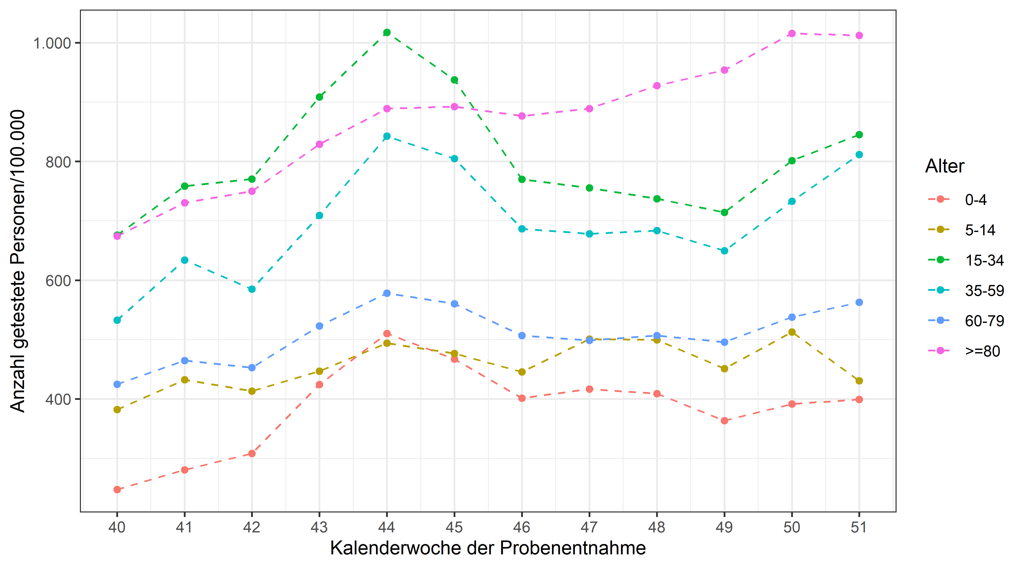
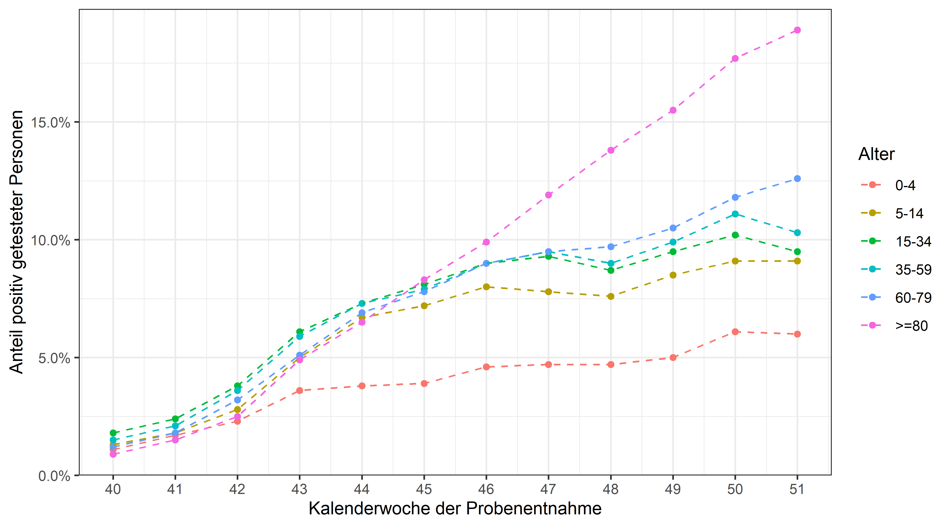
Anzahl der Testungen pro 100.000 Einwohner nach Altersgruppe und Woche Datenstand 15.12.2020
Positivenanteile nach
Altersgruppe und Woche
Datenstand 15.12.2020

Slide 5
Testverzug – Anzahl der Tage zwischen Probenentnahme und SARS-CoV-2-PCR-Testergebnis im Zeitverlauf pro Kalenderwoche – Datenstand 22.12.2020

